Slide 1


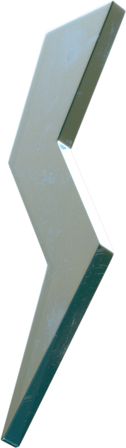
Sfida CTF
Protostar Format Zero
Studenti:
Carmine Citro
Alessandro Cavaliere
Salvatore Russo
Docente:
Pro.ssa Barbara Masucci

Slide 2

Indice
01
02
03
INTRODUZIONE
OBBIETTIVO DELLA SFIDA
ANALISI DELLA SFIDA
04
05
06
FORMATTAZIONE DELLE STRINGHE
STRATEGIA D’ATTACCO
INDIVIDUAZIONE DELLE DEBOLEZZE E MITIGAZIONE

Slide 3
INTRODUZIONE
Introduzione alla macchina virtuale
Protostar, installazione.

Slide 4
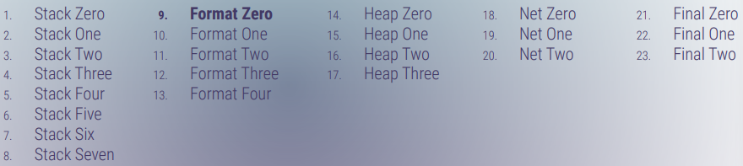
INTRODUZIONE
Protostar è una macchina virtuale intenzionalmente vulnerabile contenente esercizi di sicurezza, a scopo didattico, legati alla manipolazione della memoria. Essa possiede 23 livelli, ognuno con un esercizio, per un totale di 23 esercizi, suddivisi per argomento:
● Buffer overflow basato su stack
● Format String
● Buffer overflow basato su heap
● Network byte ordering;
I 23 LIVELLI DI PROTOSTAR

Slide 5
La macchina virtuale Protostar è disponibile al link:
https://exploit.education/protostar/
Per l’installazione è necessario eseguire questi semplici passaggi:
● Scaricare l’immagine ISO “exploit-exercises-protostar-2.iso” al link:
http://exploit.education/downloads/
● Successivamente importarla in VirtualBox, creando una nuova macchina virtuale;

Slide 6
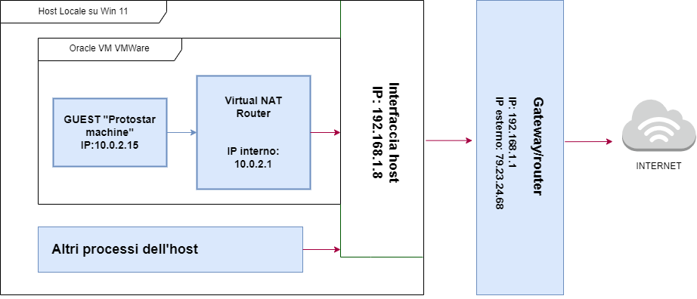
Sul PC su cui è stata installata la macchina virtuale, analizzato il sistema e condotto la sfida, così risulta essere la configurazione:

Slide 7

Protostar mette a disposizione due account:
Attaccante
Amministratore
Utente che partecipa
alla sfida.
Credenziali:
Utente che amministra il
sistema.
Credenziali:
● Username: user
● Password: user
● Username: root
● Password: godmode

Slide 8
Attaccante
Attaccante
Questo individuo, dopo essersi autenticato, utilizza i dati presenti nella directory bin per condurre un particolare tipo di attacco; il percorso della directory è il seguente:
Utente che partecipa
alla sfida.
Credenziali:
● Username: user
● Password: user
/opt/protostar/bin

Slide 9
OBBIETTIVO
DELLA SFIDA
Obiettivo, codice sorgente, suggerimenti, modus operandi

Slide 10
Sulla relativa pagina web di exploit education (*) viene fornita una descrizione
della sfida Format Zero:
“Questo livello introduce le stringhe formattate e di come un attaccante
possa dare in input una stringa
formattata per cambiare il flusso di esecuzione di un programma”
Il programma in questione si chiama format0.c ed il suo file eseguibile, format0,
ha il seguente percorso:
/opt/protostar/bin/format0
(*) http://exploit.education/protostar/format-zero/

Slide 11
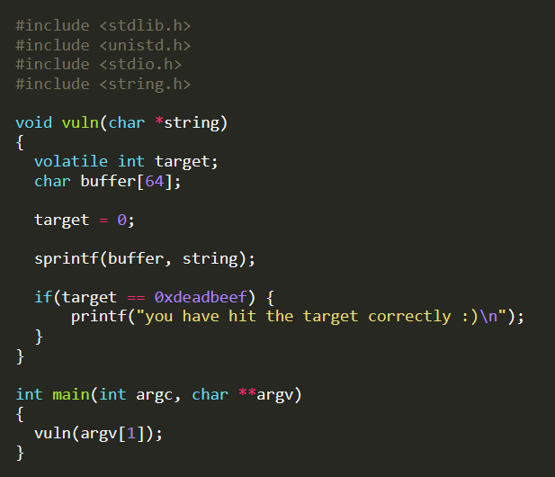
L’obiettivo della sfida è impostare la variabile target allo specifico
valore 0xdeadbeef a tempo di esecuzione, per modificare il flusso di esecuzione del programma
Vengono forniti dei piccoli suggerimenti:
● Il livello dovrebbe essere risolto con un input
avente dimensione minore di 10 byte;
● Cercare “Exploiting Format String Vulnerabilities”;
Il modus operandi è il seguente:
1. Raccogliere quante più informazioni possibili sul
sistema;
2. Aggiornare l’albero d’attacco;
3. Provare l’attacco solo dopo aver individuato un
percorso plausibile;
4. Se l’attacco non è riuscito, tornare al punto 1;
5. Se l’attacco è riuscito, allora sfida vinta!

Slide 12
ANALISI
DELLA SFIDA
Raccolta di informazioni, analisi del codice sorgente, analisi della memoria

Slide 13
Prima di addentrarci nel cuore della sfida, è sempre buona norma raccogliere quante più informazioni possibili sul sistema in questione in termini di:
● Architettura hardware (32-bit/64-bit, Intel, AMD);
● Sistema Operativo (GNU/Linux, Windows);
● Metodi di input (locale, remoto)

Slide 14
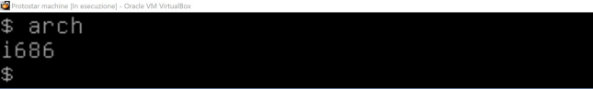
Per ottenere informazioni sull’architettura è possibile digitare il seguente comando sul terminale della macchina precedentemente avviata tramite VirtualBox: arch
Digitando il comando si scopre che la macchina virtuale Protostar viene eseguita su un sistema operativo la cui architettura della macchina host è di tipo i686.
Effettuando una ricerca sul Web risulta che i686 è una sigla per indicare la sesta generazione delle CPU Intel compatibili con l'architettura x86,
e che tale architettura utilizza il formato little endian.

Slide 15
BIG ENDIAN VS LITTLE ENDIAN:
COME VENGONO IMMAGAZZINATI I DATI IN MEMORIA?
Una memoria può essere concettualmente immaginata come una matrice di bit organizzata in n righe, ciascuna di m colonne.
Il numero n di righe è una potenza di 2. Il numero m di colonne è un multiplo di 8 (essendo 8 la dimensione in bit del byte).
Una cella è un gruppo di k bit che vengono trattati
come un’unità inscindibile, cioè cui si accede
unitariamente (in genere k = 8, cioè 1byte)
Più celle vengono raggruppate a formare una
parola (word); le dimensioni più comuni per le
parole sono 4 o 8 byte.
Ogni cella/byte viene identificata/o in maniera
univoca mediante il suo indirizzo: se la memoria
contiene N celle, gli indirizzi sono compresi tra 0
e N-1 (si parla di memorie byte-addressable)

Slide 16
L’ordine dei byte
Quando il dato da memorizzare (parola) occupa di più di 1byte (più di una cella), un calcolatore può utilizzare una delle due seguenti modalità per immagazzinare in memoria tali dati, e quindi per accedervi ad esso:
BIG ENDIAN
(da sinistra a destra):
Il byte più significativo del dato
(della parola) da memorizzare,
cioè quello posto ad estrema
sinistra, ha l’indirizzo di memoria
più basso; mentre quello meno
significativo, cioè quello posto ad
estrema destra, ha l’indirizzo più
alto. In altre parole vuol dire che
l’indirizzo del byte più
significativo viene utilizzato
come indirizzo dell’intera parola,
e quindi per accedervi.
LITTLE ENDIAN
(da destra a sinistra):
Il byte meno significativo del dato
(della parola) da memorizzare,
cioè quello posto ad estrema
destra, ha l’indirizzo di memoria
più basso; mentre quello più
significativo, cioè quello posto ad
estrema sinistra, ha l’indirizzo più
alto. In altre parole vuol dire che
l’indirizzo del byte meno
significativo viene utilizzato come
indirizzo dell’intera parola, e quindi
per accedervi.

Slide 17
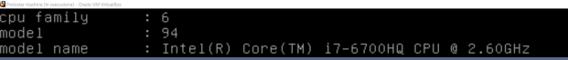
● Architettura hardware (32-bit/64-bit, Intel, AMD)
Per ottenere informazioni sui processori installati sulla macchina host è possibile digitare il seguente comando sul terminale della macchina: cat /proc/cpuinfo
Digitando il suddetto comando si scopre (tra le tante informazioni che vengono mostrate) che vi è un solo processore installato e che corrisponde all’ intel Core i7-6700 HQ.

Slide 18
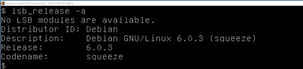
● Sistema Operativo (GNU/Linux, Windows):
Per ottenere informazioni sul sistema operativo in esecuzione è possibile digitare il seguente
comando sul terminale della macchina: lsb_release -a
Digitando il suddetto comando si scopre che Protostar esegue su un sistema operativo Debian
GNU/Linux v. 6.0.3 (squeeze).

Slide 19
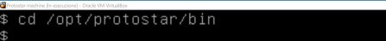
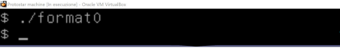
● Metodi di input (locale, remoto):
Una volta avviata la macchina virtuale tramite virtual box ed aver inserito le credenziali per accedere all’utente come attaccante, si accede nella cartella di lavoro bin contenente il file eseguibile format0 della sfida digitando il seguente comando sul terminale:
cd opt/protostar/bin
Dopodichè, è possibile mandare in esecuzione il programma eseguibile format0 digitando il seguente
comando sul terminale: ./format0
Si può notare che non accade nulla (viene restituito il terminale) poichè non
è stato passato nessun dato in input

Slide 20
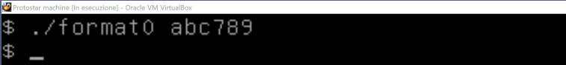
Si deduce che il programma format0 accetta esclusivamente input locali, da tastiera o da altro
processo (tramite pipe).
L’input è una stringa generica.
Non sembrano esistere altri metodi per fornire input al programma.
Anche mandando in esecuzione il programma con un input qualsiasi (stringa: abc789 ) si nota che non accade nulla (viene restituito il terminale, i caratteri vengono memorizzati in buffer[]):
Come procedere?

Slide 21
Analizzando nello specifico il codice sorgente del programma, è possibile notare che all’interno della funzione main viene eseguita la funzione vuln che possiede come parametro argv[1].
All’interno della funzione vuln, invece, vengono allocate sullo stack due variabili:
volatile int target e char buffer[64]
Viene posta la variabile target al valore 0.
Viene copiato il contenuto di string in buffer
mediante la funzione sprintf(buffer, string).
Se il valore della variabile target risulta uguale al valore
0xdeadbeef, allora viene stampato un messaggio il
quale indica che “il target è stato colpito correttamente”.

Slide 22
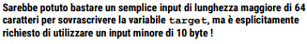

Inoltre è possibile notare che le variabili target e buffer sono
spazialmente vicine
Saranno vicine anche in memoria centrale?
E’ necessario analizzare lo stack per capire come sono disposte le variabili al suo interno.
Perchè? Se le due variabili sono contigue in memoria, è possibile sovrascrivere la variabile target sfruttando la vicinanza con la variabile buffer.
L’idea è quella di scrivere, mediante una stringa formattata data in input minore di 10 byte (come esplicitamente richiesto), 68 byte all’interno di buffer; poichè buffer può contenere 64 byte, i primi 64 byte dell’input di 10 byte espanso
riempiranno buffer, mentre i restanti 4 riempiranno target (buffer overflow).
Fine Alessandro

Slide 23


UTILIZZO DELLA MEMORIA DA PARTE DI UN PROCESSO
Quando viene eseguito un programma il sistema operativo normalmente genera un nuovo processo e alloca in memoria centrale (RAM) uno spazio di memoria virtuale riservato al processo stesso.
Tipicamente questa porzione di memoria RAM allocata al processo viene tipicamente
suddivisa in tre parti:
La prima è il segmento testo che contiene le istruzioni del programma che risiedono
per tutta la durata dell’esecuzione del programma. Tale segmento è posizionato vicino
al limite inferiore (indirizzi bassi) dello spazio di indirizzamento dedicato al processo
La terza parte è il segmento di stack del programma che è posizionato vicino al limite
superiore (indirizzi alti) dello spazio di indirizzamento dedicato al processo. Come per i
dati dinamici, la dimensione massima di questo segmento non è nota a priori, ed ogni
qualvolta il programma introduce valori (variabili locali e parametri di una funzione), il
sistema operativo espande tale segmento verso gli indirizzi bassi.
La seconda parte, collocata immediatamente sopra al segmento testo, è il
segmento dati, che viene ulteriormente suddiviso in due parti:
La sezione dei dati statici, che contiene oggetti di dimensione nota al
compilatore e il cui tempo di vita è il periodo di esecuzione del programma
(es. variabili globali)
La sezione dei dati dinamici (heap), posta immediatamente al di sopra dei dati
statici, contiene dati che vengono allocati dal programma durante la sua
esecuzione (es. malloc()). Questo segmento si espande verso gli indirizzi alti

Slide 24
Il segmento di stack è una zona di memoria di un programma, organizzata in forma di stack, nella quale sono immagazzinate le informazioni (i dati oggetto dell’elaborazione) sulle funzioni attive in un dato momento (le funzioni attive sono quelle che sono state invocate ma la cui esecuzione non è terminata)
Durante l’esecuzione di un programma, le funzioni hanno la necessità di archiviare tali dati
I linguaggi di programmazione moderni hanno il costrutto di procedura
o funzione e quindi l’esecuzione di un programma consiste a sua volta
di diverse “chiamate a funzioni”. Una chiamata a procedura altera il
flusso di controllo come un salto (jump), ma, diversamente da un salto,
una volta finito il proprio compito, una funzione ritorna il controllo
all'istruzione posta appena successivamente alla chiamata.
Quest'astrazione può essere implementata proprio con il supporto di uno stack; inoltre ciascuna chiamata genera uno stack frame all’interno dello stack. Questi stack frame vengono impilati sullo stack (allocati) quando
viene chiamata una funzione e spilati quando la funzione ritorna (deallocati). All’interno di uno stack frame la “funzione chiamata” generalmente (a seconda dell’architettura) memorizza le variabili locali, i parametri, l’indirizzo dell’istruzione della funzione chiamante a cui dovrà restituire il controllo (return address, contenuto nell’instruction pointer o IP) e il puntatore al frame della funzione chiamante;

Slide 25
Da precisare che Il contenuto esatto e il layout dello stack/stack frame variano in base all'architettura del processore e alla convenzione delle chiamate a funzione. In particolare nell’architettura Intel x86 gli stack frame vengono gestiti mediante tre registri:
ESP: punta al top dello stack, ovvero
contiene l’indirizzo del byte che è posto al top dello stack.
EAX: utilizzato per trasferire valori di
ritorno.
EBP: contiene l’indirizzo del campo
“puntatore frame precedente” dello
stack frame precedente, e consente di
accedere agli argomenti e alle
variabili locali all’interno del frame
associato alla funzione in esecuzione.

Slide 26
Dunque, in base a ciò che è stato detto, la variabile
buffer[] dovrebbe essere posizionata ad un indirizzo
più basso rispetto alla variabile target.
Ciò dipende dal fatto che le variabili definite per ultime si
posizionano al top dello stack (lo stack cresce verso gli
indirizzi bassi)
E’ necessario, però, ricostruire esattamente il layout dello stack del programma in esame per determinare esattamente dove sono posizionati i byte della variabile target che devono essere sovrascritti mediante overflow per raggiungere l’obiettivo della sfida, ovvero modificare il flusso di esecuzione del programma.

Slide 27
E’ necessario eseguire passo passo il programma format0 mediante un debugger per determinare il layout dello stack. Lo stack frame da analizzare è quello della funzione vuln().
Lo strumento utilizzato per disassemblare file eseguibili binari è GNU Debugger (gdb).
GDB viene invocato con il comando di shell gdb, seguito dal nome del file binario eseguibile.
L’opzione –q consente di evitare la stampa dei messaggi di copyright.
Una volta avviato, GDB legge i comandi dal terminale, fino a che non si digita quit (q).
Il comando print (p) consente di visualizzare il valore di una espressione.
Verrà simulato ciò che fa un attaccante che non ha a disposizione il codice sorgente, andando a disassemblare la funzione vuln() e capire cosa fa: per fare ciò verrà utilizzato il comando disassemble di gdb.

Slide 28
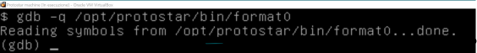
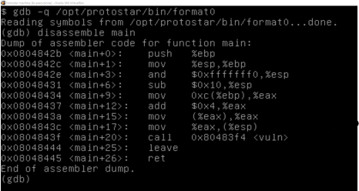
Avvio di gdb digitando il seguente comando sul terminale: gdb -q /opt/protostar/bin/format0
Si può notare che gdb aspetta che viene digitato un comando.
Viene disassemblata la funzione main() digitando il seguente comando gdb: disassemble main
Si può notare che viene invocata la
funzione vuln che è posta
all’indirizzo 0x80483f4: ora è
possibile disassemblare la funzione
vuln() e vedere in dettaglio
l’evolversi dello stack.

Slide 29
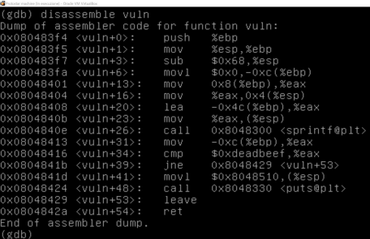
Viene disassemblata la funzione vuln() digitando il seguente comando gdb: disassemble vuln
Dall’analisi del codice assembly della
funzione vuln() è possibile notare che
sono coinvolti alcuni registri, tra cui quelli
legati allo stack:
● Esp (Stack Pointer): punta
al top dello stack.
● Ebp (Base Pointer): consente di
accedere agli argomenti e alle
variabili locali all’interno di un
frame.

Slide 30
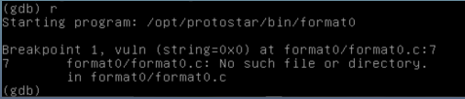
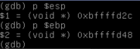
Viene inserito un breakpoint alla prima istruzione di vuln(), per vedere come viene costruito lo stack, digitando il seguente comando gdb b seguito dal carattere spazio e poi dal carattere * e dall’indirizzo dell’istruzione in formato esadecimale: b *0x080483f4
Viene eseguito il programma digitando il comando gdb r (il programma viene eseguito fino all’istruzione immediatamente precedente al breakpoint precedentemente inserito):
Per capire l’evoluzione dello stack è necessario stampare il valore degli indirizzi puntati dai registri EBP ed ESP ad ognipasso dell’esecuzione (si digita il comando gdb p seguito dal carattere spazio e poi dal carattere $ e il nome del registro):

Slide 31
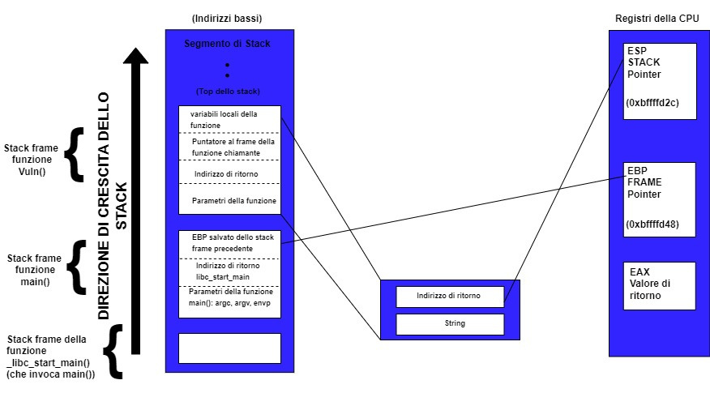
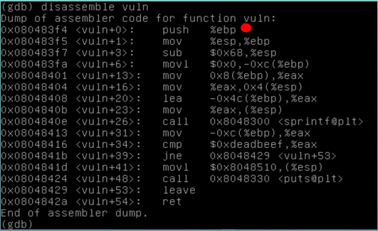
Subito prima dell’esecuzione di
vuln(), l’indirizzo di ritorno è
contenuto nelle cella (di dimensione 4 byte) puntata da ESP, che contiene l’indirizzo (0xbffffd2c) di tale cella, ovvero del byte meno
significativo.

Slide 32
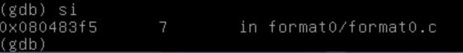
E’ stato appena visto la composizione iniziale dello stack.
Ora si effettuerà una sequenza di istruzioni e si osserverà come si evolve lo stack
Per eseguire una successiva istruzione assembly passo passo (dopo il breakpoint) si utilizza il
comando si di gdb:

Slide 33
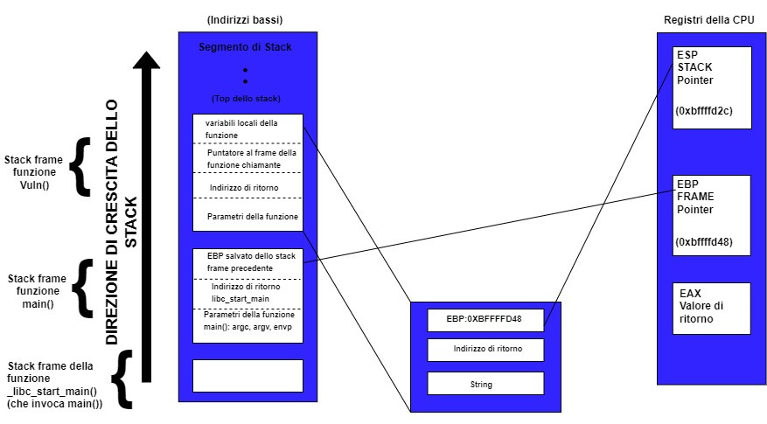
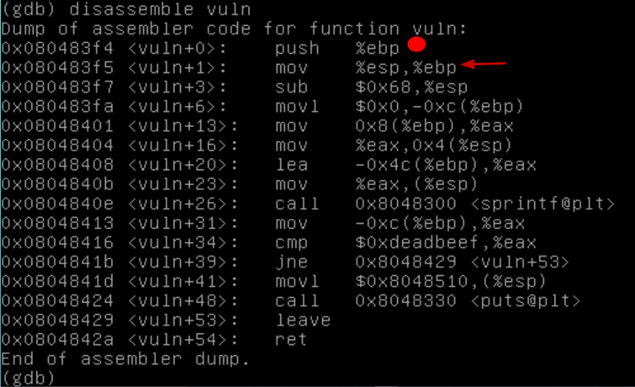
Dopo push %ebp:
Viene salvato il valore del registro
EBP all’interno dello stack frame.
In tal modo si può risalire allo stack
frame precedente.
Viene aggiornato lo stack pointer
(esp = esp - 4 byte).

Slide 34

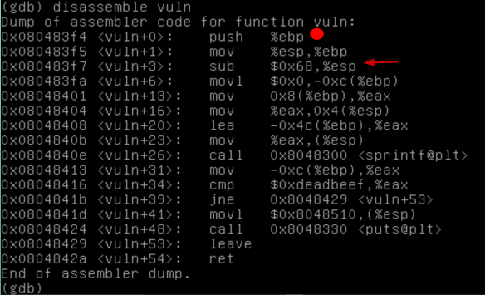
Dopo mov %esp, %ebp:
Viene impostato un nuovo valore al
registro ebp, che adesso
corrisponde a quello di esp
(ebp = esp).

Slide 35
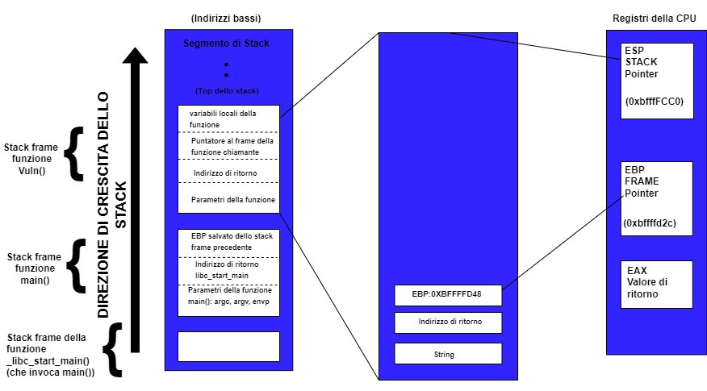
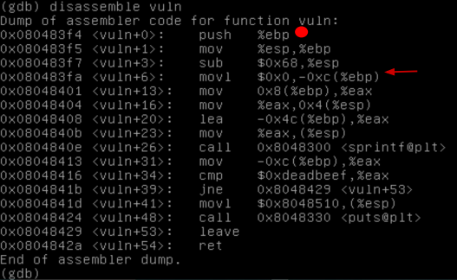
Dopo sub %0x68, %esp:
Lo stack viene allungato di 104 byte
Viene aggiornato lo stack pointer
(esp = esp - 104 byte).

Slide 36
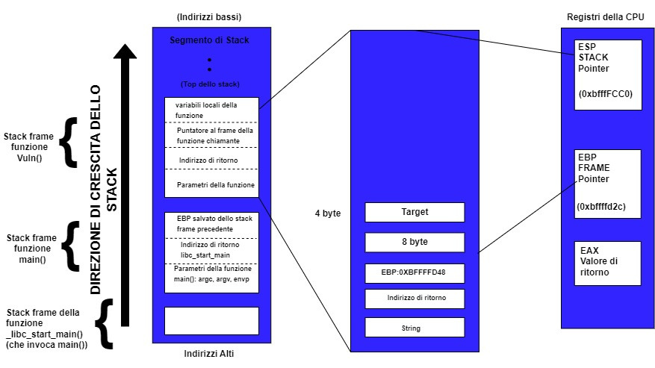
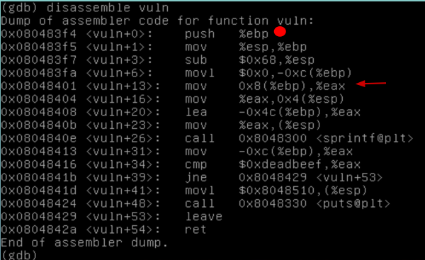
Dopo movl $0x0, -0xc(%ebp):
Lo stack viene allungato di 104 byte
Viene aggiornato lo stack pointer
(esp = esp - 104 byte).

Slide 37

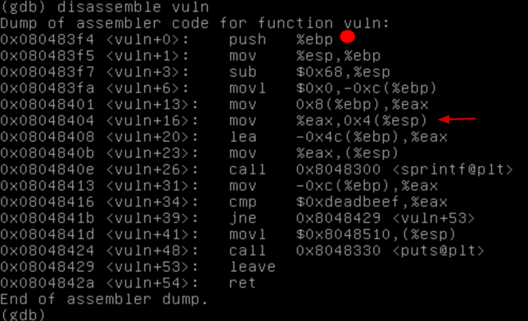
Dopo mov 0x8(%ebp), %eax:
Viene salvato l’indirizzo
ebp + 8 byte all’interno del registro eax(eax = ebp + 8 byte)

Slide 38
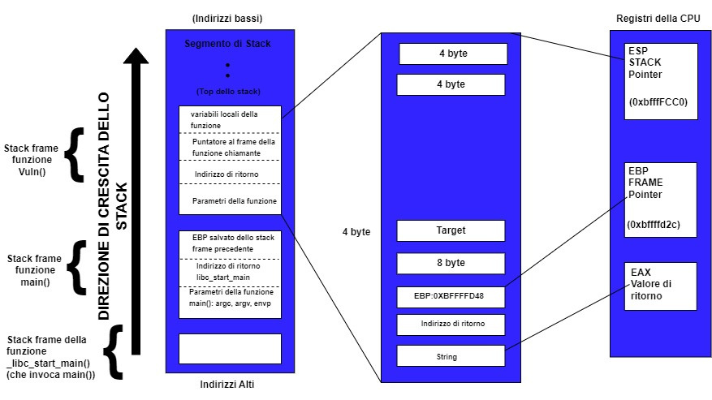
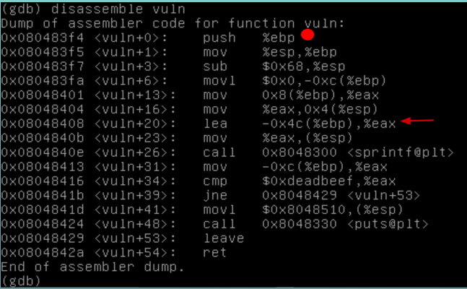
Dopo mov %eax, 0x4(%esp):
Viene salvato il valore del registro
eax all’interno dei 4 byte posti
all’indirizzo esp + 4 byte.

Slide 39
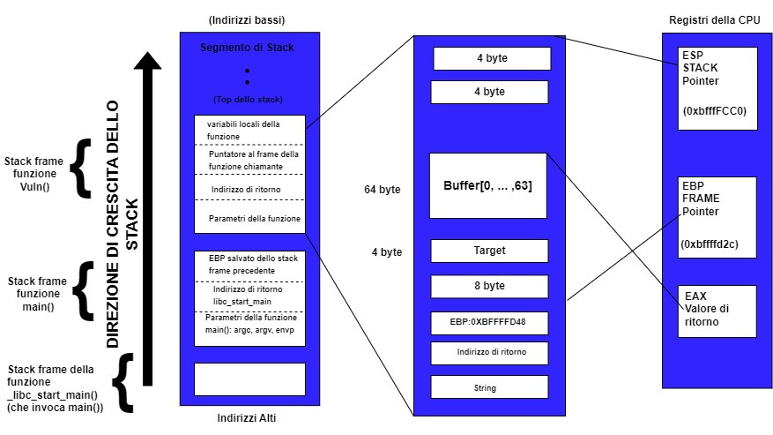
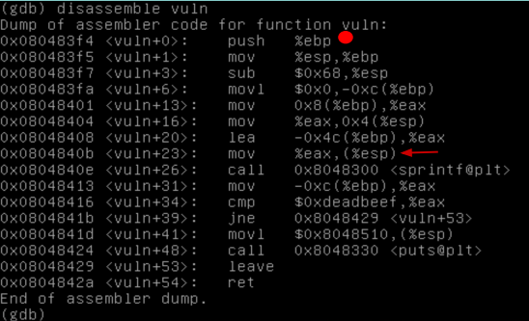
Dopo lea -0x4c(%ebp), %eax:
Viene salvato l’indirizzo ebp - 76 byte
all’interno del registro eax, che
corrisponde all’indirizzo della
variabile buffer[].

Slide 40
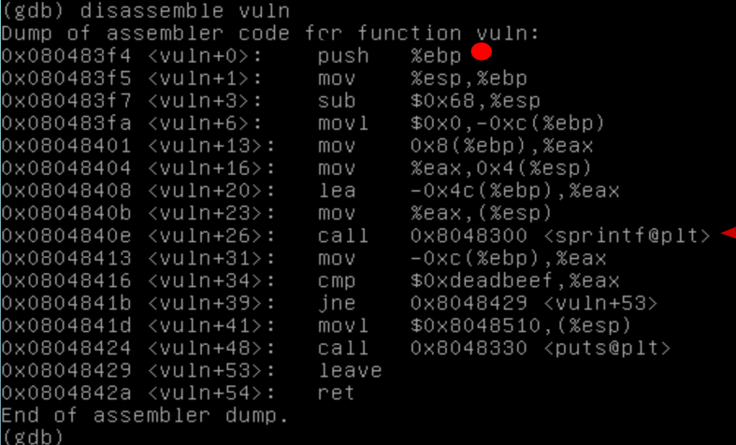
Dopo mov %eax, (%esp):
Lo stack inizia ad essere distrutto; lo stack pointer adesso punta all’indirizzo del byte meno significativo di buffer[].

Slide 41
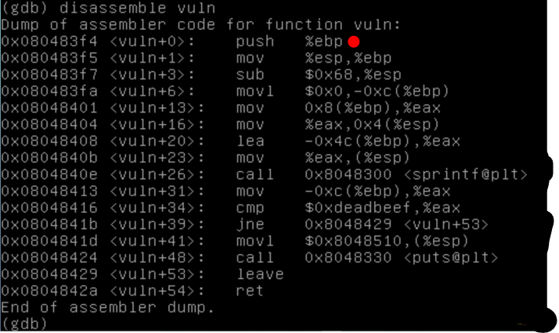
Viene chiamata la funzione
sprintf() che memorizzerà il
risultato all’interno della locazione puntata da eax, quindi la variabile buffer[] viene popolata con l’input
che è stato fornito in precedenza.
Poi viene controllato se il valore della variabile target è uguale al valore 0xdeadbeef.
infine l’istruzione ret preleva l’indirizzo
di ritorno e lo inserisce in EIP.

Slide 42
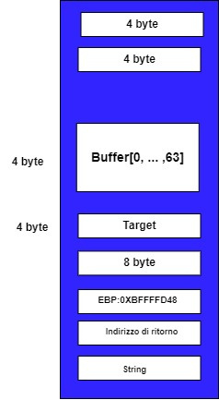

Dunque, dopo aver assistito all’evoluzione dello stack, il piano di attacco diventa più chiaro:
Le variabili buffer[] e target sono contigue in memoria centrale
E’ necessario costruire un input che vada a sovrascrivere opportunamente i 64 byte della variabile buffer[] e, successivamente, mediante overflow, i 4 byte della variabile target; questi ultimi devono avere lo specifico valore 0xdeadbeef per modificare il flusso di esecuzione del programma
Eseguire il programma format0 con tale input
Fine Salvatore

Slide 43
FORMATTAZIONE DELLE STRINGHE
Format functions e Format Strings

Slide 44
Format Function
Funzione che prende in input diversi parametri, di cui uno è una Format String
Funzione di conversione usata per rappresentare tipi di dati primitivi in C in una stringa leggibile
Esempi di Format Functions
fprintf()
pr﻿intf()
sprintf()
snprintf()
Stampa in un FILE stream
Stampa nello stream stdout
Stampa in una stringa
Stampa in una stringa e controlla la lunghezza
Fonte: https://cs155.stanford.edu/papers/formatstring-1.2.pdf

Slide 45
Format String
Stringa in ASCIIZ che contiene testo e parametri di formattazione.
Esempio: Il seguente codice formatta il valore “1911“ come un numero intero.
printf(“The magic number is: %d\n“, 1911);
Esempi di Parametri di formattazione
%d
%u
%x
%s
%n
Decimale (int) -- passato come valore
Decimale senza segno (unsigned int) -- passato come valore
Esadecimale (unsigned int) -- passato come valore
Stringa ((const) (unsigned) char*) -- passato come riferimento
Numero di bytes scritti (*int) -- passato come riferimento
Fonte: https://cs155.stanford.edu/papers/formatstring-1.2.pdf

Slide 46
Possibile problema
Se un attaccante riesce a dare in input una Format String ad una Format Function, sia parzialmente che per intero, potrebbe esistere una Format String Vulnerability!
In base a come usiamo gli specificatori di formato, è possibile leggere e scrivere valori in memoria (con più o meno restrizioni)!
Esempio
Wrong usage:
int func (char *user){
printf(user);
}
OK:
int func (char *user){
printf(“%s”, user);
}

Slide 47
STRATEGIA D’ATTACCO
Preparazione dell’input e albero di attacco

Slide 48
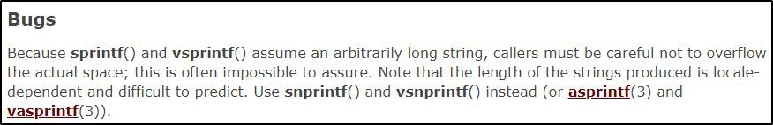
Bug Search
A questo punto, sappiamo che, tramite uno Stack-Based Buffer Overflow, è possibile sovrascrivere la variabile target.
Ci chiediamo: è possibile farlo anche a livello di codice?
Sprintf()
Analizzando la documentazione della sprintf(), scopriamo che non effettua controlli sulla taglia dell’input:

Slide 49
Exploit
È possibile, quindi, effettuare uno Stack-Based Buffer Overflow a livello di codice!
Ma come possiamo riempire 64 locazioni di memoria utilizzando 10 bytes?
Ritorniamo alla documentazione della sprintf()
Quindi è possibile scrivere le prime 64 locazioni della variabile buffer usando lo specificatore di formattazione “%64x” per poi aggiungere la stringa “0xdeadbeef“
Il costo complessivo della stringa è meno di 10 byte e con Python automatizziamo tutto:
Python -c “print ‘%x64x\xef\xbe\xad\xde‘ “
Passando il tutto in input alla funzione sprintf(), lo specificatore di formattazione “%64x” espanderà la stringa!

Slide 50

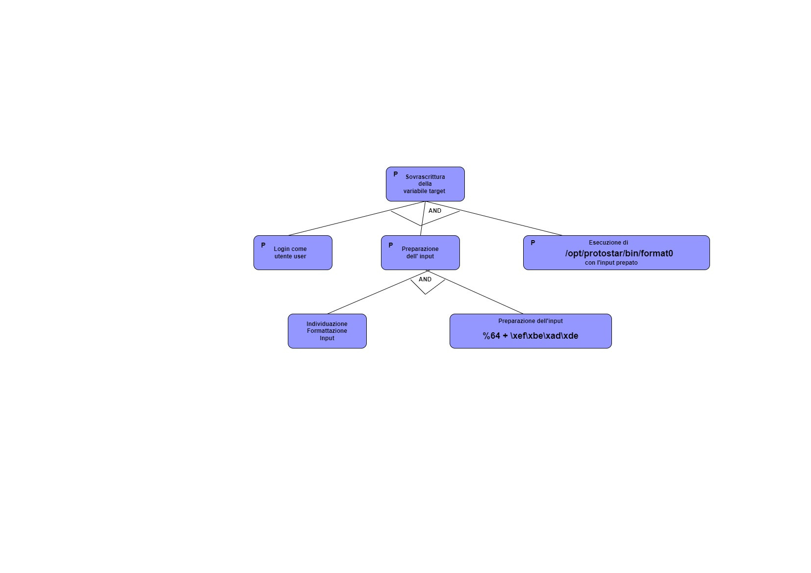
Albero d’attacco
P
P

Slide 51
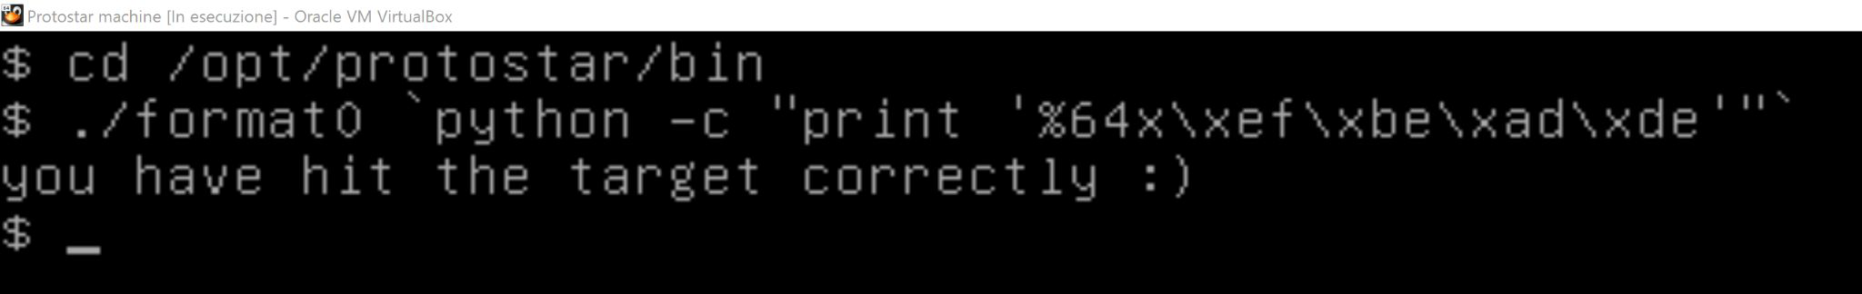
Risultato
1. Si entra nella cartella contenente il file eseguibile del programma
2. Si manda in esecuzione il programma fornendogli l’input costruito in precedenza
3. Si nota che la variabile target è stata modificata con successo

Slide 52
SFIDA VINTA

Slide 53
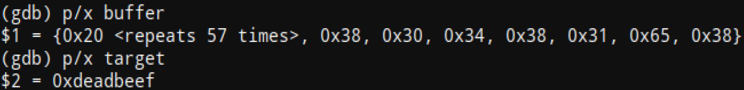
Cos’è successo?
Se, dopo aver eseguito il programma con lo specifico input, si avvia gdb e si disassembla la funzione vuln() e si stampano i valori delle variabili buffer[] e target, si può osservare che l’array buffer[] è stato popolato dal valore esadecimale 0x20 corrispondente ad uno spazio nella tabella ASCII che è proprio il valore utilizzato dalle funzioni di formattazione.
I valori dalla 57esima alla 63esima cella sono costituiti da valori spazzatura che la funzione sptintf() ha lasciato avendo ricevuto un input scorretto.
La variabile target, invece, è stata sovrascritta con successo!

Slide 54
INDIVIDUAZIONE DELLE DEBOLEZZE E VULNERABILITÀ
Debolezze e possibili rimedi agli attacchi

Slide 55
Vulnerabilità riscontrate
Il buffer non controlla la size dell’input ricevuto
Il buffer permette di leggere e scrivere valori arbitrari nello stack
La funzione sprintf() non effettua nessun controllo o formattazione sulla stringa in input
Ci è stato possibile definire una Format String da input esterno come attaccante
CWE: Stack-Based Buffer Overflow
https://cwe.mitre.org/data/definitions/121.html
CWE: Use of Externally-Controlled Format String
https://cwe.mitre.org/data/definitions/121.html

Slide 56
BUFFER OVERFLOW MITIGATION
Il CWE in “Mitigation” offre diverse soluzioni ma non sono tutte definite come “complete solutions”.
Soluzioni non complete:
Architecture & Design: Usare un layer di Astrazione per API rischiose
Build & Compilation: Eseguire e compilare il software con estensioni/features con meccanismi per proteggere dai buffer overflow
Operation: Usare meccanismi a livello di OS come ASLR (Address Space Layout Randomization)
Soluzioni complete:
Implementation 1: Implementare controlli sulla lunghezza dell’input
Implementation 2: Usare funzioni capaci di controllare la lunghezza dell’input

Slide 57
FORMAT STRING
Il CWE in “Mitigation” propone mitigazioni semplici ed efficaci.
Requirement: Quando possibile, non usare linguaggi che possano avere questa debolezza
Build & Compilation: Usare compilatori e link capaci di creare warning per questi casi
Implementation: Far sì che alle Format Functions siano passati arguments non modificabili da un potenziale attaccante e assicurarsi che il numero di arguments passati sia corretto
Proposte del paper di riferimento nelle Hints:
Far sì che l’utente non possa passare dalle Format Strings alle funzioni
Usare Specificatori di Formatico in modo statico e a priori nelle funzioni
Fonte: https://cs155.stanford.edu/papers/formatstring-1.2.pdf

Slide 58
SNPRINTF()
Quindi, è necessario utilizzare funzioni capaci di controllare la size dell’input ricevuto.
Pericolosa: Possibile mitigazione:
sprintf() snprintf()
int snprintf(char *str, size_t size, const char *format, ...);
*str: Puntatore al Buffer
size: Numero massimo di bytes (caratteri) scrivibili nel buffer
format: Stringa che contiene una Format String; esegue le stesse specifiche di formattazione della printf()
Esempio di utilizzo
int i = snprintf(buffer, 64, stringa_da_scrivere);

Slide 59
SNPRINTF() - Return Value
Le funzioni snprintf() e vsnprintf() non scrivono più di size
byte (incluso il byte nullo di terminazione ('\0')).
Se l'output è stato troncato a causa di questo limite, il valore restituito sarà the
numero di caratteri (escluso il byte nullo di terminazione) che sarebbe
sarebbero stati scritti nella stringa finale se fosse stato disponibile spazio sufficiente.
Pertanto, un valore restituito pari o superiore a size significa che l'output era
troncato. (Vedi anche sotto in NOTE.)
Se viene riscontrato un errore di output, viene restituito un valore negativo.
Fonte: https://linux.die.net/man/3/snprintf

Slide 60
Bug Resolution
Void vuln(char *string){
...
Char buffer[64];
int lenght;
...
lenght = snprintf(buffer, 64, string);
if(lenght > 64){
printf(“Error: max buffer lenght exceeded! \n”);
exit(-1);
}
...

Slide 61
GRAZIE PER L’ATTENZIONE!

